Slide 1
Восстановление микробиоты после респираторно-вирусных инфекций, в том числе Covid-19
Рогозина Л.А.
доцент кафедры госпитальной терапии с курсами поликлинической терапии и трансфузиологии СамГМУ
27.02.2024

Slide 2
Применение любой стратегии защиты микрофлоры лучше, чем только антибиотикотерапия Захарченко С.М. , 2019 г Кишечная микробиота содержит огромное количество микроорганизмов, приблизительно равное количеству клеток человека
Larsen OFA, Claassen E. The mechanistic link between health and gut microbiota diversity. Sci Rep. 2018 Feb 1;8(1):2183. doi: 10.1038/s41598-018-20141-6. PMID: 29391457; PMCID: PMC5794854.

Slide 3
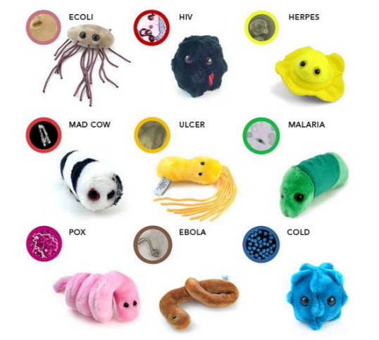
Определения
Что такое микробиота?
Сообщество микроорганизмов, объединенных определенной средой обитания
Что такое микробиом?
это сообщество всех микроорганизмов в пределах их обитания, продукты их метаболизма
это совокупность генетического материала микроорганизмов, их взаимоотношений внутри экологической ниши в определенный период времени

Slide 4
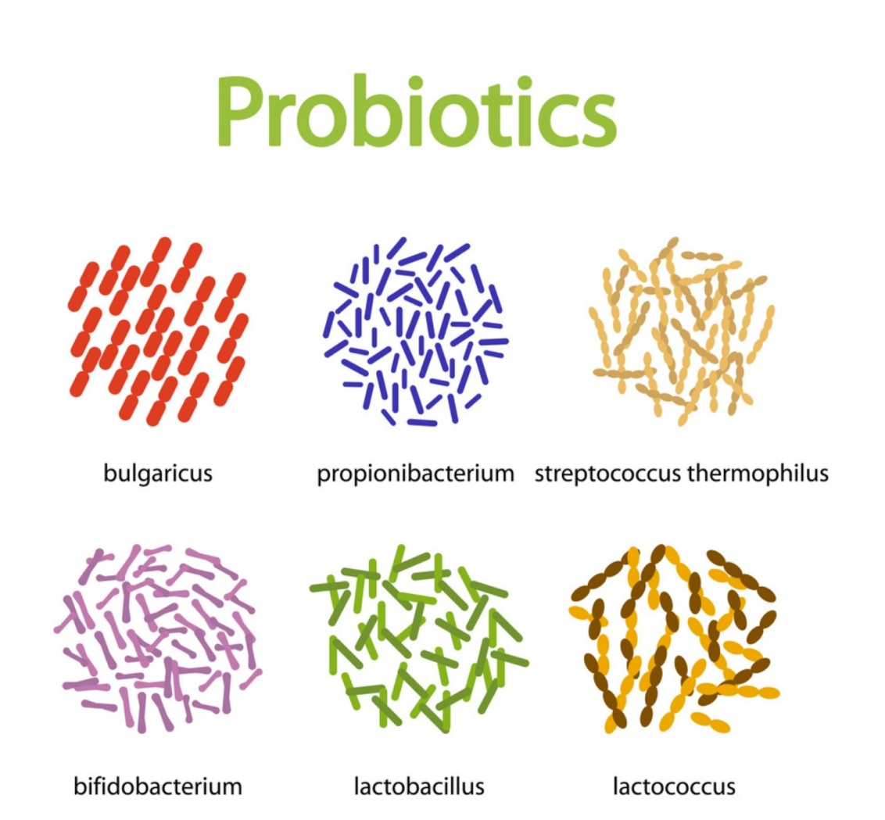
Нормальная микробиота
Пробиотики – полезные микрорганизмы, благотворно, влияющие на организм человека
Bifidobacterium: bifidus:
Колонизирует слизистую кишечника (формирует защитный барьер)
Вырабатывает жирные кислоты
Поддерживает процесс пищеварения
Способствует всасыванию витамина Д, железа, кальция
Активирует иммунные клетки
Снижает выработку IgE
Lactobacillus:
Угнетают патогенную, условно патогенную флору
Синтезирует незаменимые аминокислоты, витамины
Streptococcus thermophilus:
Вырабатывает полисахариды, иммуностимулирующие
Источник пищеварительных ферментов, для расщепления лактозы
Пребиотики – питательная среда
для микроорганизмов
Из лекции профессора Захарченко С.М.,2022

Slide 5
Кишечный эпителиальный барьер
Эпителиальный слой – это сложно регулируемое сито, функционирование которого зависит от макроорганизма, обусловленных модулирующими факторами, так и микробиоценоза опосредованных сигналов.
Yang G, Wei J, Liu P, Zhang Q, Tian Y, Hou G, Meng L, Xin Y, Jiang X. Role of the gut microbiota in type 2 diabetes and related diseases. Metabolism. 2021 Apr;117:154712. doi: 10.1016/j.metabol.2021.154712. Epub 2021 Jan 23. PMID: 33497712.
Moszak M, Szulińska M, Bogdański P. You Are What You Eat-The Relationship between Diet, Microbiota, and Metabolic Disorders-A Review. Nutrients. 2020 Apr 15;12(4):1096. doi: 10.3390/nu12041096. PMID: 32326604; PMCID: PMC7230850.

Slide 6
Приобретение микробиома в раннем возрасте путем вертикальной передачи и факторы, модифицирующие передачу микробов от матери ребенку
Сразу после вагинальных родов основные популяции микроорганизмов у ребенка очень напоминают популяции во влагалище их матери с преобладанием лактобацилл
Кесарево сечение вместо вагинального родоразрешения является очевидным примером потенциального влияния медицинской практики на состав микробиоты при существенных различиях в основной популяции это может сохраняться месяцами
Cho I, Blaser MJ. The human microbiome: at the interface of health and disease. Nat Rev Genet. 2012 Mar 13;13(4):260-70. doi: 10.1038/nrg3182. PMID: 22411464; PMCID: PMC3418802.

Slide 7
Ключевые группы микробиоты
Основными группами
человека являются пять типов:
Firmicutes / Bacterioidetes (ожирение/ стройность)
Протеобактерии (Prevatella) – инсулинорезистентность.
Christesella minuta (ожирение/защита)
Raistonia pricketty, Enterobacter doacae (ожирение/ провокация )
Lachnospiraceae (Firmicutes) и Bacteroidetes (б. Паркинсона)
Чо И, Блейзер М.Дж. Микробиом человека: на стыке здоровья и болезней. Nat Rev Genet. 2012, 13 марта; 13 (4): 260-70. doi: 10.1038/nrg3182. PMID: 22411464; PMCID: PMC3418802.

Slide 8
Антибиотик ассоциированное (АА) поражение ЖКТ
Queen J, Zhang J, Sears CL. Oral antibiotic use and chronic disease: long-term health impact beyond antimicrobial resistance and Clostridioides difficile. Gut Microbes. 2020 Jul 3;11(4):1092-1103. doi: 10.1080/19490976.2019.1706425. Epub 2020 Feb 9. PMID: 32037950; PMCID: PMC7524332.

Slide 9
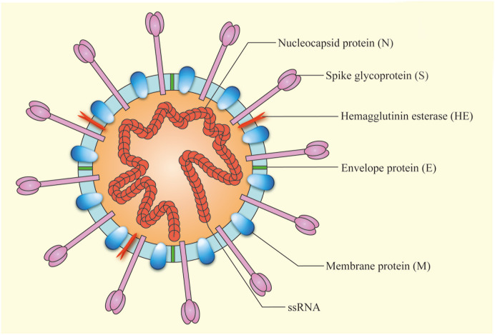
SARS – Cov – 2 органы мишени
Clostridium romosum, Clostridium hathewayi, Coprobacillis были обнаружены в большом количестве и коррелируют с тяжестью ковид – 19, Faecalibacterium имеют обратную корреляцию.
Четыре вида представительства Bacteroietes могут подавлять экспрессию ACE 2, но были снижены при COVID - 19
Meng X, Lou QY, Yang WY, Chen R, Xu WH, Yang Y, Zhang L, Xu T, Xiang HF. Gordian Knot: Gastrointestinal lesions caused by three highly pathogenic coronaviruses from SARS-CoV and MERS-CoV to SARS-CoV-2. Eur J Pharmacol. 2021 Jan 5;890:173659. doi: 10.1016/j.ejphar.2020.173659. Epub 2020 Oct 22. PMID: 33131637; PMCID: PMC7581377.
Hu J, Zhang L, Lin W, Tang W, Chan FKL, Ng SC. Review article: Probiotics, prebiotics and dietary approaches during COVID-19 pandemic. Trends Food Sci Technol. 2021 Feb;108:187-196. doi: 10.1016/j.tifs.2020.12.009. Epub 2020 Dec 14. PMID: 33519087; PMCID: PMC7833886.

Slide 10
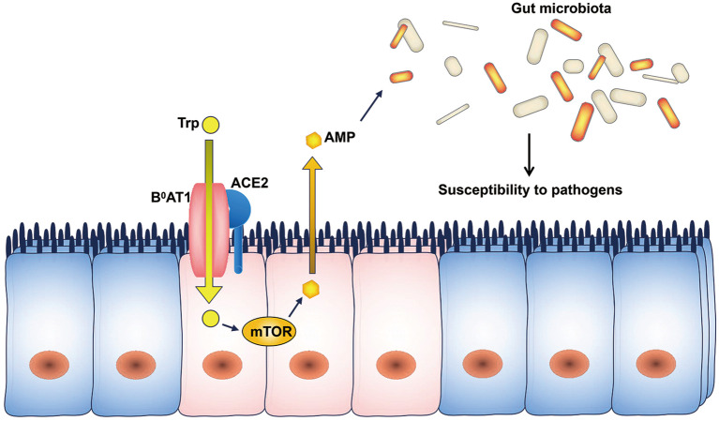
SARS COV 2 = стресс + …
Влияет на состояние эпителиального барьера (меняет экспрессию генов энтероцитов)
Ведет к микроэкологическим изменениям, меняя метаболическую мощность микробиома
Усиливает провоспалительный ответ, приводя к дисбалансу иммунной системы
Армирует митохондриальную дисфункцию, усиливает за счет дисбиоза
Приводит к гемодинамическим нарушениям
К дисфункции всех органов ЖКТ
Оставляет после себя «постковидный синдром», связанный с воспалением, фиброзом …
He Y, Wang J, Li F, Shi Y. Main Clinical Features of COVID-19 and Potential Prognostic and Therapeutic Value of the Microbiota in SARS-CoV-2 Infections. Front Microbiol. 2020 Jun 5;11:1302. doi: 10.3389/fmicb.2020.01302. PMID: 32582134; PMCID: PMC7291771.

Slide 11
Направленная терапия АА поражений ЖКТ
Экологические ниши занимает УПФ
Количественный и качественный дисбиоз
Метаболический дисбиоз
Регуляторный дисбиоз
Подавление активности УПФ
АМП
Пробиотики
Фаги
Увеличение популяции нормофлоры
Пробиотики
ТФМ
пребиотики
Управление ключевыми
метаболитами
Пробитики
ТФМ
метабиотики
Управление ключевыми видами:
Пробитики
ТФМ
метабиотики
Захаров С.М., 2022

Slide 12
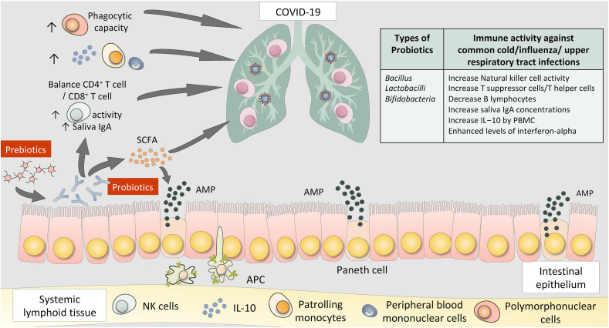
Потенциально положительный иммунный ответ, вызванный пробиотиками и пребиотиками
Стимулируется выработка антимикробных пептидов,
Формируются подмножества Т – клеток
Прямое противовирусное действие
Выделяют пептиды, обладающие сродством к FGA
Hu J, Zhang L, Lin W, Tang W, Chan FKL, Ng SC. Review article: Probiotics, prebiotics and dietary approaches during COVID-19 pandemic. Trends Food Sci Technol. 2021 Feb;108:187-196. doi: 10.1016/j.tifs.2020.12.009. Epub 2020 Dec 14. PMID: 33519087; PMCID: PMC7833886.

Slide 13
Пробиотики в терапии пациентов с COVID -19
Назначение пробиотиков во время и/или после антибактериальной терапии для профилактики и лечения различных побочных эффектов имеет убедительную доказательную базу
В качестве пробитиков используются препараты , содержащие различные виды и штаммы бифидо – и лактобактерий
Применение пробиотиков для профилактки антибитико ассоциированной диареи достоверно более эффективно, если они назначаются как можно раньше с момента приема первой дозы антибиотика
Из возможных направлений применения антибиотиков при COVID – 19 только их назначение во время и/или после антибактериальной терапии для профилактики и лечения различных побочных эффектов имеет доказательную базу.
Как правило, в качестве пробиотиков используются препараты, содержащие различные виды и штаммы бифидобактерий и лактобактерий.
Временные методические рекомендации. Профилактика, диагностика и лечение новой коронавирусной инфекции (COVID -19) VER (08.02.21)
Временные методические рекомендации Профилактика, диагностика и лечение новой коронавирусной инфекции (COVID - 19) ver 14 (27.12.21)

Slide 14
Натуральные продукты с высоким содержанием пребиотиков (волокна, олигосахариды) ил пробиотиков (бифидо - лактобактерии)
Конкретные продукты для употребления
Группа продуктов питания (связанные с ними питательные вещества)
Цельная пшеница, ячмень, коричневый рис
Большинство листовых овощей, бобовых, грибов и фруктов
Фасоль, тофу, нут, чечевица, орехи
Крупы, хлеб, напитки, пищевые добавки
Йогурт, кефир, ацидофильное молоко, сыр: чеддер, гауда, моцарелла и тд
Мисо, квашеная капуста, мариновынные огурцы
Цельные зерна (волокна, олгисахариды, минералы, витамины
Овощи и фрукты (витамины А,В,С,D,E,K)
Клетчатка
Кисломолочные продукты (бифдо -лактобактерии)
ферментированные бобы или овощи
Hu J, Zhang L, Lin W, Tang W, Chan FKL, Ng SC. Review article: Probiotics, prebiotics and dietary approaches during COVID-19 pandemic. Trends Food Sci Technol. 2021 Feb;108:187-196. doi: 10.1016/j.tifs.2020.12.009. Epub 2020 Dec 14. PMID: 33519087; PMCID: PMC7833886.

Slide 15
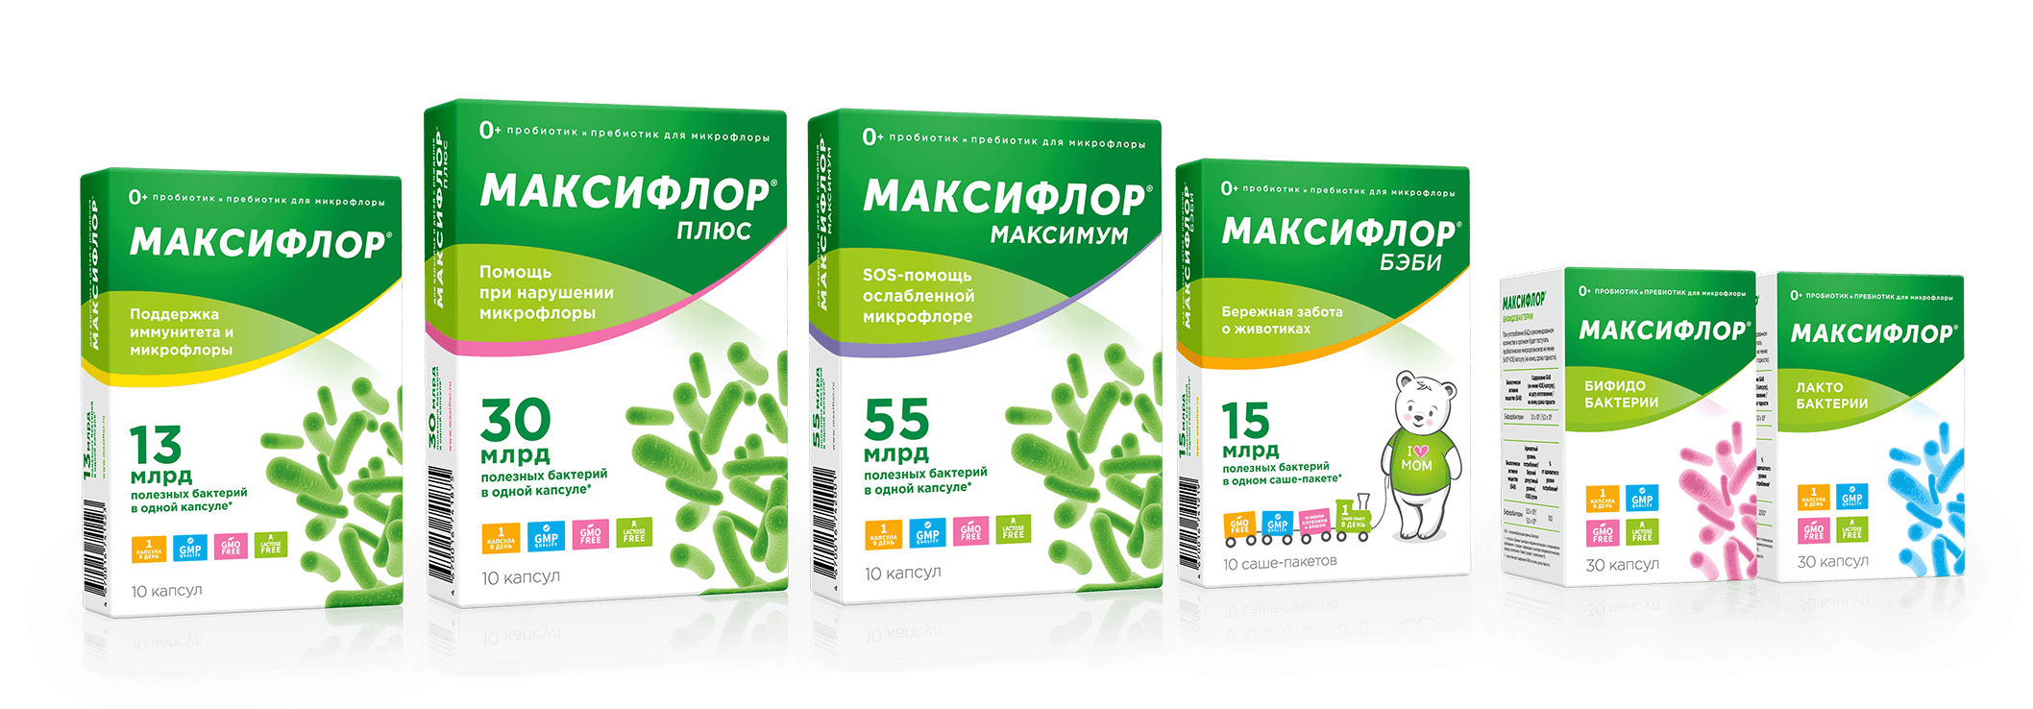

Slide 16
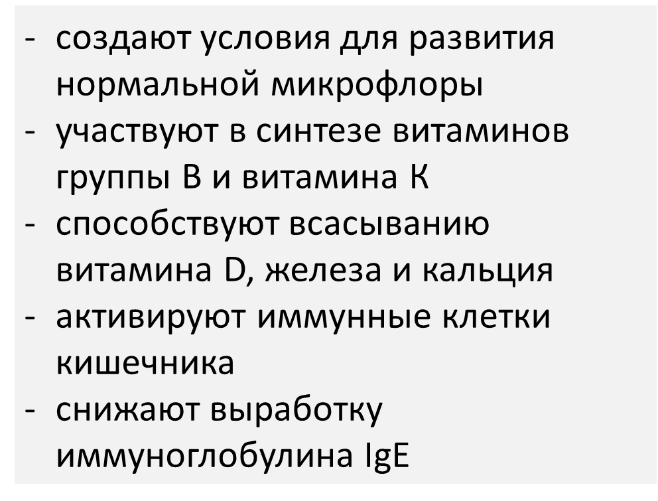
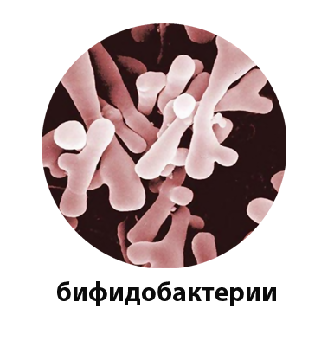
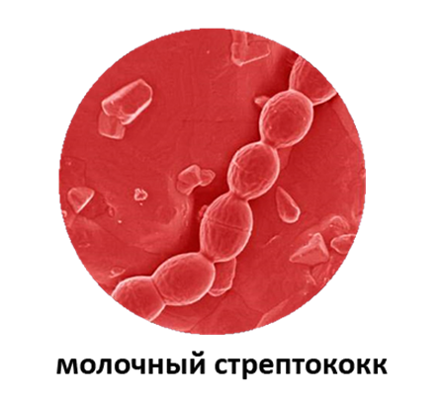
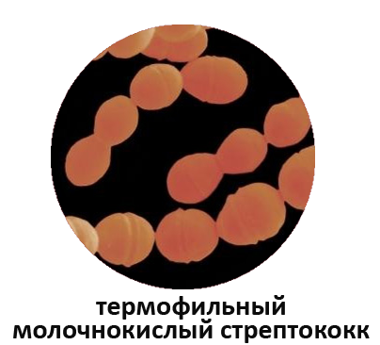
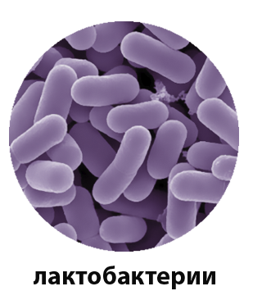
используются в производстве продуктов питания, в том числе для детей раннего возраста
синтезируют полисахариды, обладающие иммуностимулирующими свойствами
являются источником пищеварительных ферментов, в том числе лактазы
угнетают патогенную и условно-патогенную микрофлору
способствуют снижению концентрации токсинов
синтезируют незаменимые аминокислоты и витамины
способствуют усвоению молочных продуктов

Slide 17
#1 Запатентованная технология микрокапсулирования
Бактерии замораживают и высушивают в вакууме, далее покрывают протеинами и полисахаридами для защиты от желудочного сока и желчи. Это позволяет сохранить жизнеспособность бактерий на момент окончания срока годности продукта (подтверждено исследованиями на содержание количества бактерий
методом ПЦР диагностики в аккредитованном центре).
#4 Мультивидовые пробиотики с уникальным составом штаммов и рекордным количеством полезных бактерий в 1 капсуле
Благодаря высокой концентрации бактерий в единице дозы уже после первого применения Максифлор Максимум снимаются острые симптомы дисбактериоза, тяжесть и вздутие.
#5 Безопасные формулы без лактозы, глютена и казеина
#2 Безопасные пробиотики
В составе наиболее физиологичные пробиотические штаммы, эффективность которых подтверждена многочисленными клиническими исследованиями. Они включены в перечень QPS безопасных микроорганизмов, составляемый EFSA (European Agency for Food Safety).
#3 поэтому разрешены детям с рождения
#6 Сделано в высокотехнологичном
Китае компанией WeCare
Компания WeCare производит
пробиотическое сырье для компании
BAYER, получила звание «Лучший
зарубежный партнер BAYER-2021».
Сырье для пробиотика №1* в США
Renew Life также производит
компания WeCare.
*на основе данных продаж IRI окт. 2021

Slide 18
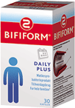
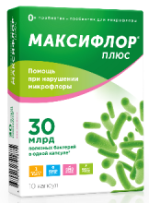
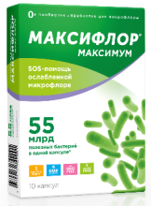
#7 Формулы Максифлоров разработаны на основе мирового опыта применения пробиотиков
На российском рынке Бифиформ для лечения дисбактериоза содержит 20 млн КОЕ/капс.
За рубежом пробиотик Bifiform на каждый день содержит уже 5 млрд КОЕ/шт.
10-15 млрд бактерий – daily probiotics в качестве ежедневной добавки для правильной работы кишечника
и поддержки иммунитета.
>20 млрд в сутки рекомендуются при расстройствах желудочного-кишечного тракта эпизодического характера и связаны с приемом антибиотиков, сменой питания, снижением иммунитета, стрессами.
https://www.bifiform.dk/produkter/bifiform-daily-caps/
>50 млрд в сутки при регулярных проблемах с ЖКТ или интенсив-ной антибиотикотерапии.
Большая разница в России и за рубежом
в количественном содержании КОЕ!
МАКСИФЛОР №10 | 13 млрд в 1 капсуле | 11 штаммов лакто- и бифидобактерий, Strеptococcus thermophilus. Благодаря сбалансированному составу базовых бифидо- и лакто- штаммов оказывает комплексную поддержку организму. Содержит пребиотик – фруктоолигосахариды. | Рекомендуется для поддержки баланса кишечной микрофлоры и защиты от патогенов, устранения застоя в желудке. Способствует поддержанию иммунитета, антиоксидантной защите организма, лучшему усвоению питательных веществ. Для профилактики диареи путешественника.
МАКСИФЛОР ПЛЮС, №10 | 30 млрд в 1 капсуле | 12 штаммов лакто- и бифидобактерий, Strеptococcus thermophilus. Благодаря комбинации бактерий L. reuteri и L. paracasei* обеспечивает 2-й эффект: борется с диареями и запорами. Содержит пребиотик – фруктоолигосахариды. | Рекомендуется при приеме антибиотиков для снижения риска антибиотикоассоцированной диареи. Способствует устранению запоров, снятию тяжести и вздутия. Оказывает противомикроб-ное действие (в т.ч. на почки и дыхательную систему), поддержи-вает ослабленный иммунитет. Снижает непереносимость лактозы.
МАКСИФЛОР МАКСИМУМ, №10 | 55 млрд в 1 капсуле | 15 штаммов лакто- и бифидобактерий, в т.ч. 4 уникальных* L.helveticus, L. gasseri, L.salivarius и L.bulgaricus, которые оказывают противовоспалительное действие и борются с патогенными микроорганизмами, оказывают противоаллергенное действие. Содержит пребиотик – фруктоолигосахариды. *только в Максифлор Максимум | Рекомендуется при острых и хронических формах дисбактериоза, при интенсивной антибиотикотерапии, гормонотерапии, резком изменении привычного образа жизни, действии различных аллергенов на организм. При хронических заболеваниях ЖКТ, при проблемах с кожей (дерматиты, экземы), в пожилом возрасте, сниженном иммунитете.

Slide 19
МАКСИФЛОР ЛАКТО №30 | 2 млрд в 1 капс | 5 штаммов самых универсальных и хорошо изученных лактобактерий: L.acidophilus, L.rhamnosus, L.casei, L.paracasei, L.plantarum лактобактерий. Они являются антагонистами кандида и поэтому помогают нормализовать флору влагалища и защитить женский организм от развития болезней мочеполовой сферы. Их назначают при подготовке к гинекологическим операциям, для лечения урогенитальных заболеваний, для профилактики нарушения микрофлоры перед беременностью и родами. Также они помогают справиться с патогенными штаммами кишечной палочки, клостридиями, сальмонеллами, хеликобактерами, кишечными паразитами. Они предотвращают всасывание эндотоксинов в кровь, стимулируют иммунитет, регулируют процессы пищеварения и перистальтики кишечника, предотвращают антибиотикоассоциированную диарею, а также позитивно влияют на нервную систему. Содержит пребиотик – фруктоолигосахариды. | Рекомендуется для ослабления побочных эффектов во время или после применения антибиотиков, для поддержки баланса кишечной микрофлоры при длительном приеме лекарственных средств. Помогает восстановить женскую вагинальную микрофлору при дисбактериозах влагалища, в т.ч. во время беременности и лактации, в период менопаузы. Рекомендуется детям на искусственном вскармливании, при кишечных коликах.
МАКСИФЛОР БИФИДО №30 | 1 млрд в 1 капс | 1 штамм Bifidobacterium bifidum – наиболее физиологичный и преобладающий штамм в ЖКТ. Bifidobacterium bifidum являются антагонистами широкого спектра патогенных и условно патогенных микроорганизмов. Они активизируют пристеночное пищеварение кишечника, синтез витаминов и аминокислот, усиливают защитную функцию кишечника и иммунную защиту организма. Содержит пребиотик – фруктоолигосахариды. | Рекомендуется для восстановления нормальной микрофлоры при расстройствах кишечника, обусловленных или отягощенных приемом антибиотиков и кишечными инфекциями, связанных с изменением места проживания, характера питания, питьевой воды, климата. Также с профилактической целью недоношенным, ослабленным детям и перенесшим дизентерию и сальмонеллез; грудничкам, которых приходится рано переводить на смешенное или искусственное вскармливание.

Slide 20
#8 Максифлор Максимум прошел клинические исследования
Применение препарата «Максифлор Максимум» на протяжении 4 недель приводило к достоверным положительным изменениям микробиоты кишечника у пациентов после лечения антибиотиками Covid-19:
1
Значительный прирост полезных лактобактерий на 73% и бифидобактерий на 64,4%
3
Улучшение и снижение дискомфорта в 2 раза по субъективной оценке пациентов
2
Выраженное снижение уровня всех видов условно-патогенных микроорганизмов и грибов (на 23%)
4
Эффект достигнут за короткий промежуток времени
Синбиотик Максифлор Максимум – доказанно эффективное средство
восстановления микрофлоры, положительно влияет на функции ЖКТ.
Прием синбиотика не вызывает побочных эффектов и хорошо переносится.

Slide 21
При дисбактериозах влагалища, при кишечных коликах
При сниженном иммунитете у недоно-шенных детей,
на искусственном вскармливании
Для баланса
кишечной микрофлоры
и поддержки иммунитета
При приеме антибиотиков
для снижения риска антибиотикоассоцирован-
ной диареи. При запорах, тяжести и вздутии
При острых и хронических формах дисбактериоза, при интенсивной антибиотико- и гормонотерапии, действии аллергенов на организм. При хронических заболеваниях ЖКТ, при проблемах с кожей (дерматиты, экземы), в пожилом возрасте, сниженном иммунитете

Slide 22
Спасибо за ваше внимание!

